Slide 1


Slide 2
Aim
I can express an opinion in French.
I can write sentence answers to a question, using quantifiers.
Success Criteria
I can ask a question to a partner ‘Aimes-tu….?’
I can answer a question orally using J’aime… Je n’aime pas…
J’aime beaucoup… J’aime un peu…
I can answer questions in writing sentences in French.
I can answer a question in writing using J’aime… Je n’aime pas…
J’aime beaucoup… J’aime un peu…

Slide 3
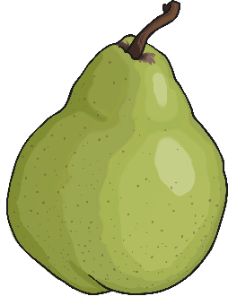


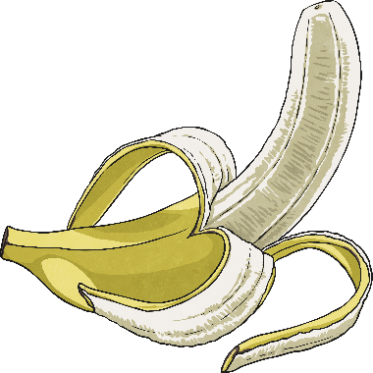
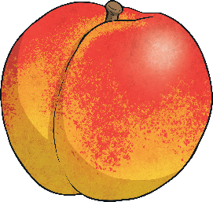
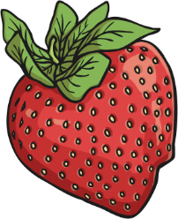
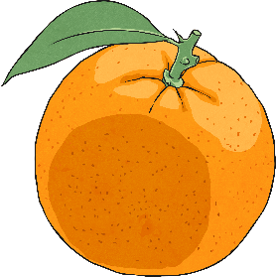
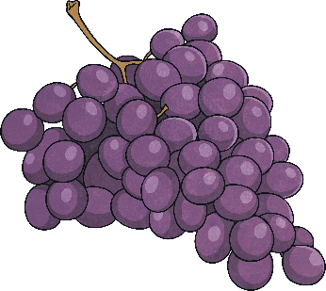
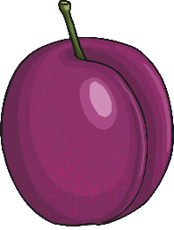
Les fruits
Qu’est-ce que c’est ?
Fruit
What is it?
la pomme
la poire
la pêche
la banane
la fraise
l’orange
les raisins
la prune

Slide 4
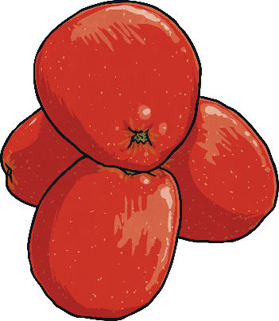
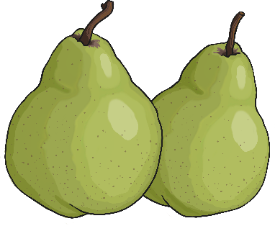
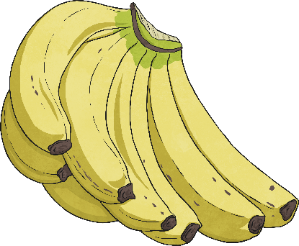
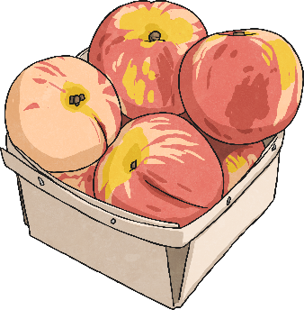
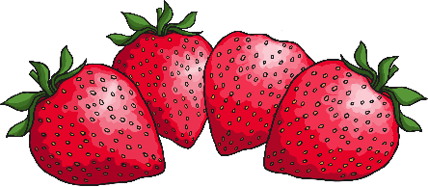
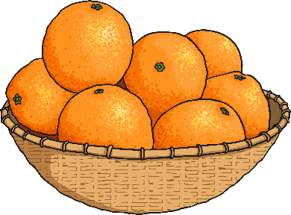
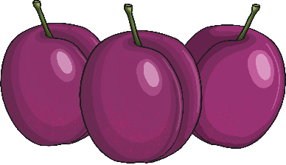
Plurals
les pommes
les poires
les pêches
les bananes
les fraises
les oranges
les raisins
les prunes

Slide 5

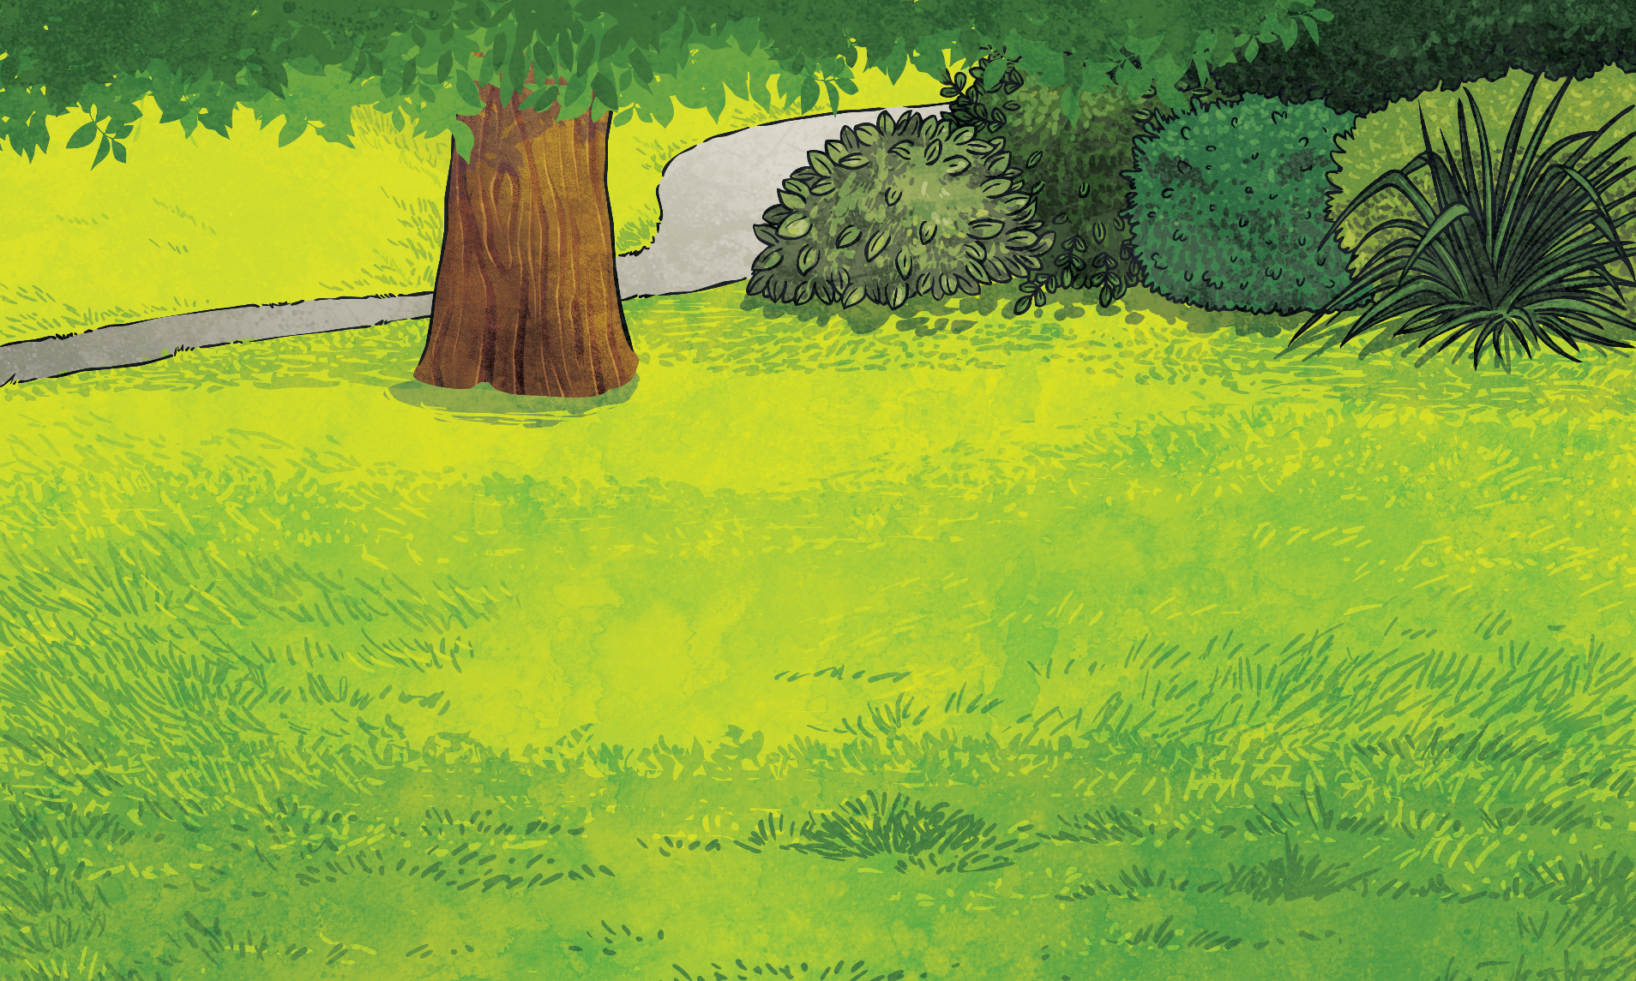

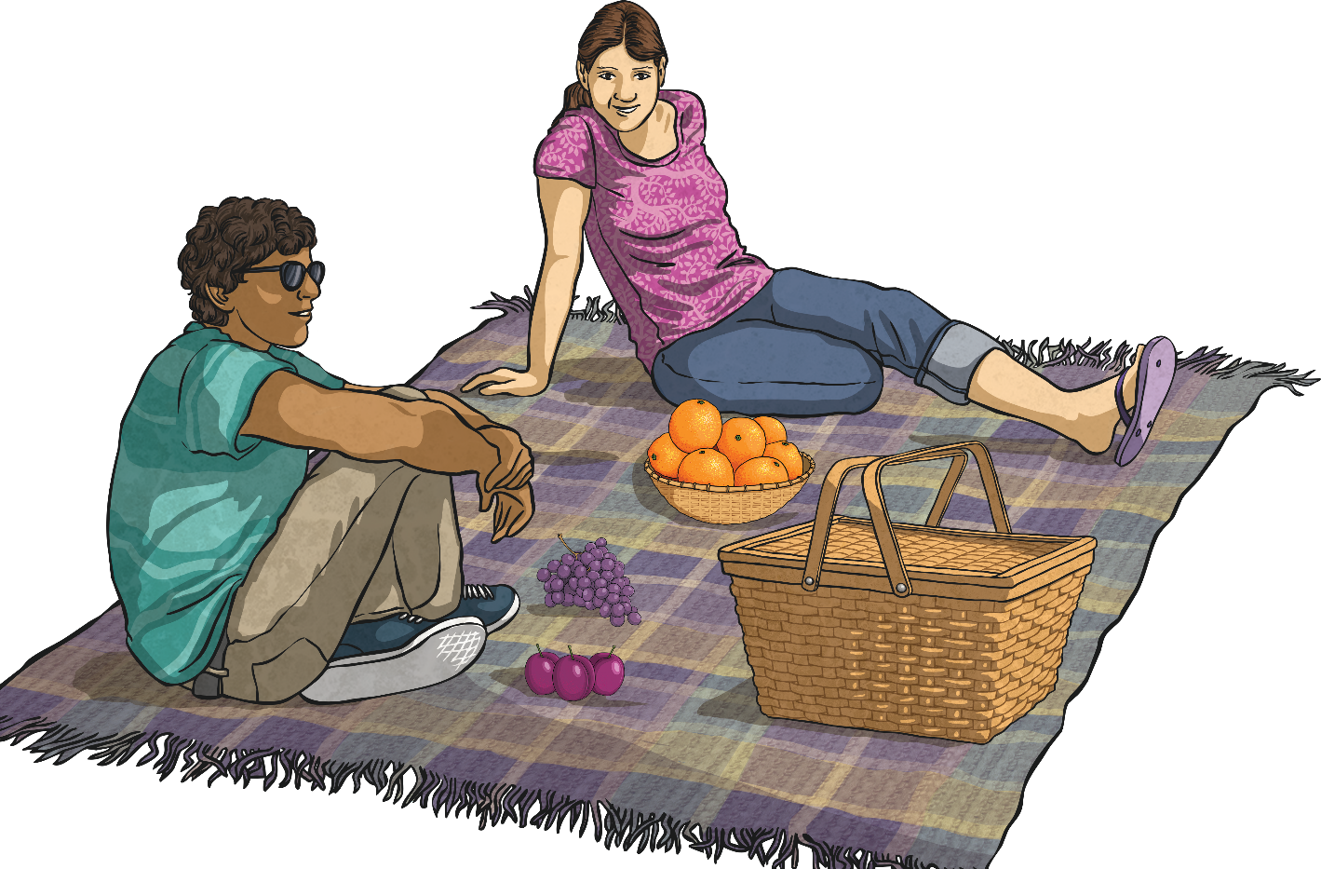
Aimes-tu…..?
Aimes-tu les oranges ?
J’aime les oranges.
Je n’aime pas les oranges.
J’aime beaucoup les oranges.
J’aime un peu les oranges.

Slide 6

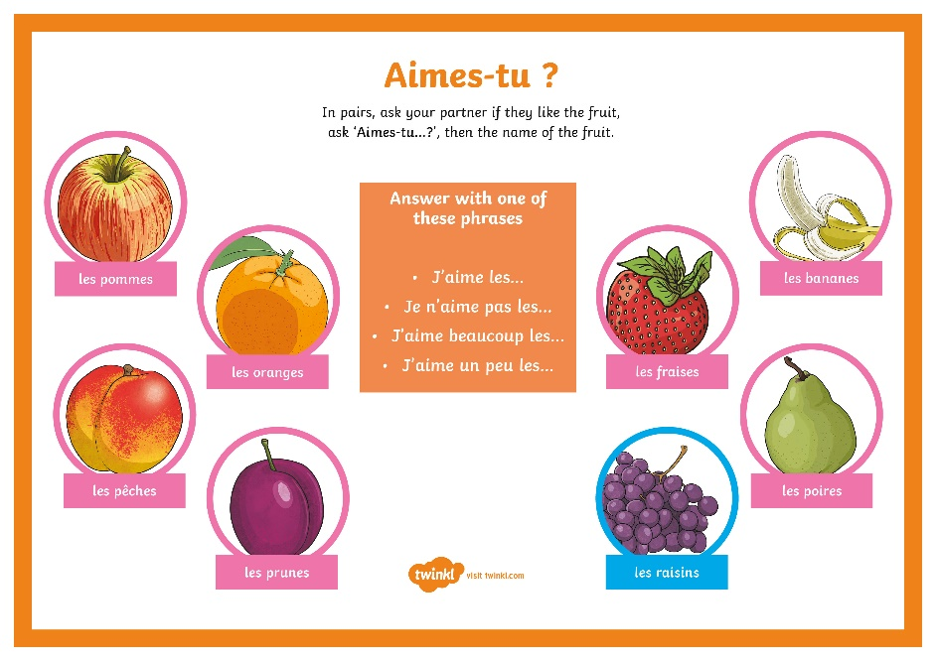
Speaking out loud in front of a mirror
In front of a mirror, use the question and answer cards uploaded to today’s daily learning log and ask yourself if you like each different fruit…
Remember to answer with:
J’aime les…
Je n’aime pas les...
J’aime beaucoup les…
J’aime un peu les…

Slide 7
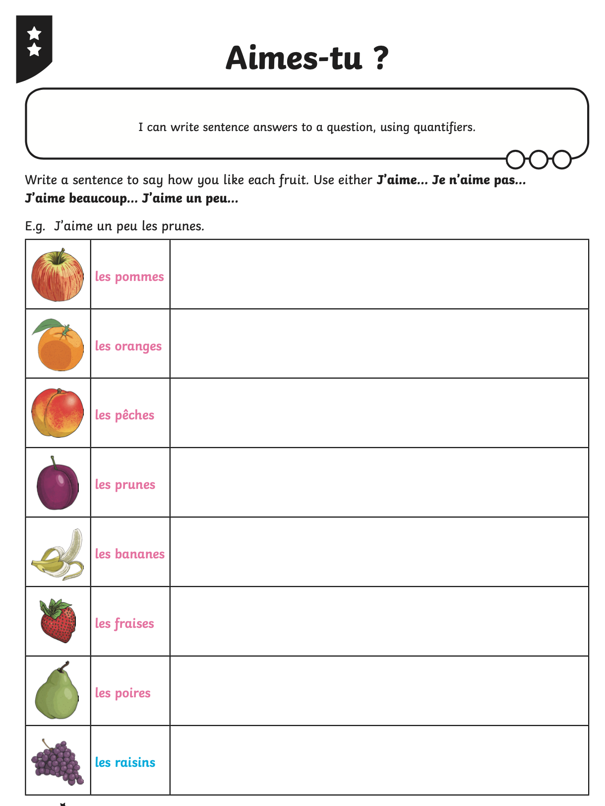

Slide 8

Aim
I can express an opinion in French.
I can write sentence answers to a question, using quantifiers.
Success Criteria
I can ask a question to a partner ‘Aimes-tu….?’
I can answer a question orally using J’aime… Je n’aime pas…
J’aime beaucoup… J’aime un peu…
I can answer questions in writing sentences in French.
I can answer a question in writing using J’aime… Je n’aime pas…
J’aime beaucoup… J’aime un peu…

